Slide 1

BIG DATA & ANALYTICS Program Learning

Slide 2














Programa Integral en BigData & Analytics
Business Intelligence
(30hr)
Advanced Analytics
(40hr)
Bigdata Tecnologies
(42hr)
Agile
Data
(12hr)
Workshops
(12hr)
DataWareHouse
Business Analytics
Big Data Fundamentals
SCRUM Data
Analytics with Unstructure Data
SQL Essentials
R Essentials
Python Essentials
DataOps
Data Modeling
Modeling Process
Tecnologías Cloud y OnP
Data Transformations
Data Engineering
Deploy and Monitoring
Storage technologies
Data Visualization
Machine Learning Intro
Batch/RealTime Process

Slide 3

Essentials for Business Analytics
“ … Generando valor a través de los Datos ”

Slide 4
CONTENIDO
ASPECTOS GENERALES
ELEMENTOS DEL LENGUAJE
MANIPULACION DE DATOS
VISUALIZACIÓN DE DATOS

Slide 5
CONTENIDO
ASPECTOS GENERALES
ELEMENTOS DEL LENGUAJE
MANIPULACION DE DATOS
VISUALIZACIÓN DE DATOS

Slide 6
Aspectos Generales
R es un entorno de software libre para computación estadística y gráficos. Compila y se ejecuta en una amplia variedad de plataformas UNIX, Windows y MacOS
La versión de R 3.x en adelante soporta enteros de 64 bits
R es case sensitive
Los índices en R empiezan en 1

Slide 7
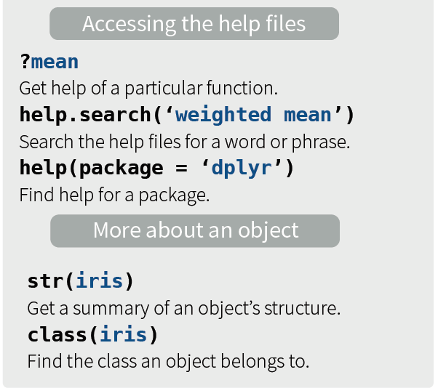
Soporte y consideraciones

Slide 8
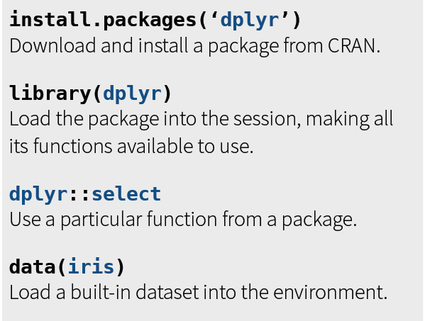
Uso de Paquetes

Slide 9
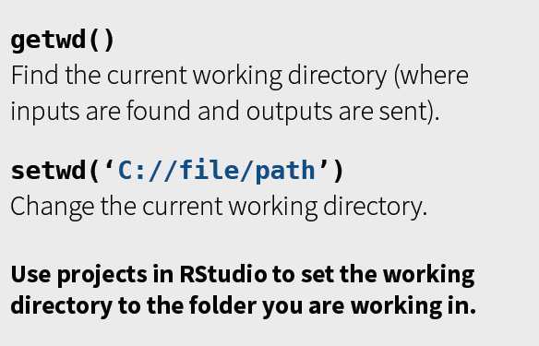
Working Directory

Slide 10
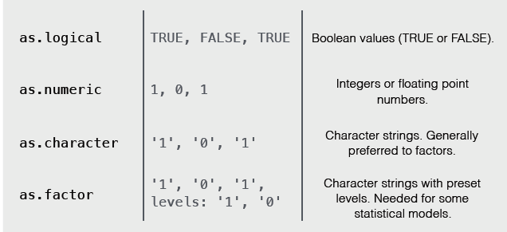
Tipos
La conversión entre tipos de datos comunes en R. Siempre puede ir desde un valor más alto en la tabla a un valor más bajo.

Slide 11
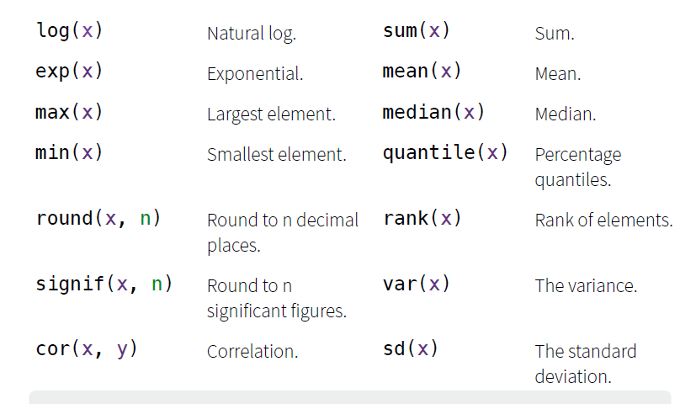
Funciones matemáticas

Slide 12
CONTENIDO
ASPECTOS GENERALES
ELEMENTOS DEL LENGUAJE
MANIPULACION DE DATOS
VISUALIZACIÓN DE DATOS

Slide 13
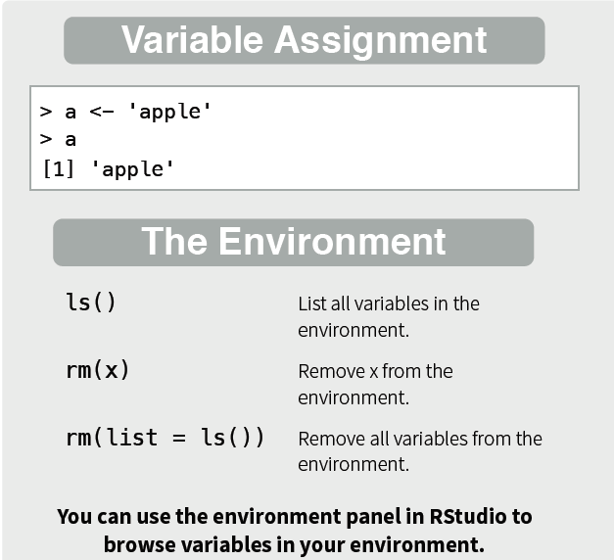
Variables y Entorno

Slide 14
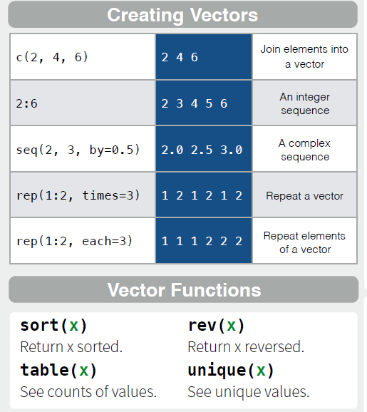
Vectores

Slide 15
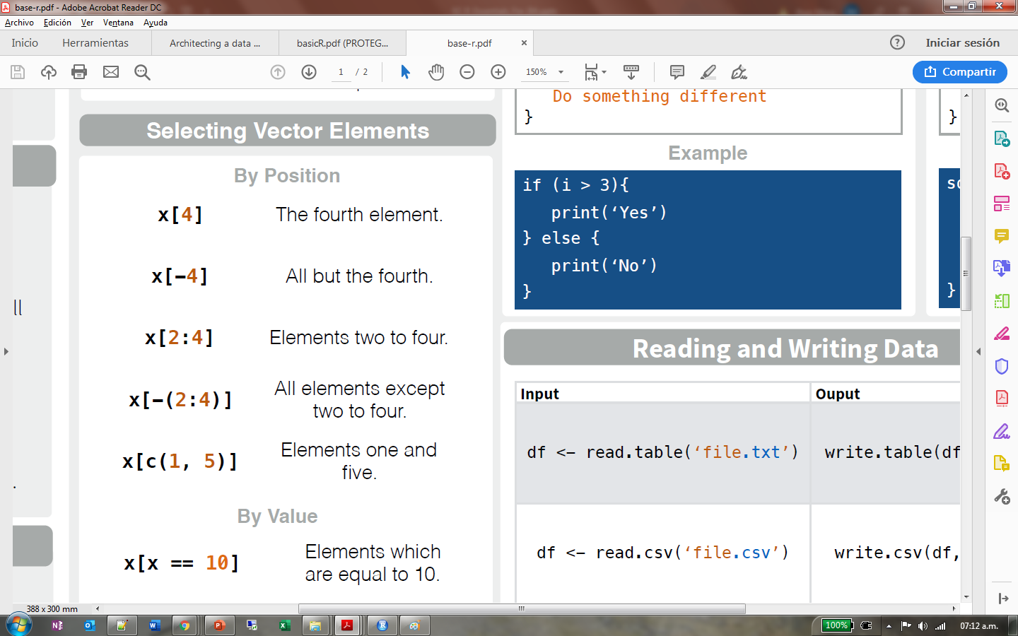
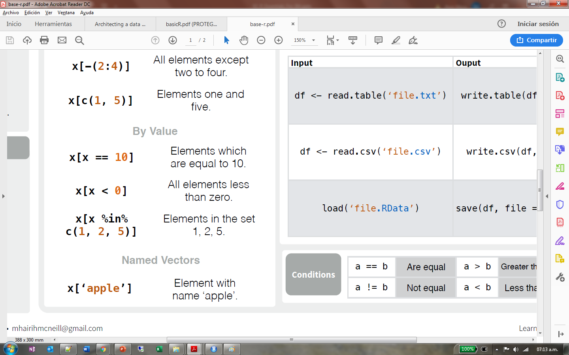
Selección de elementos de un vector

Slide 16
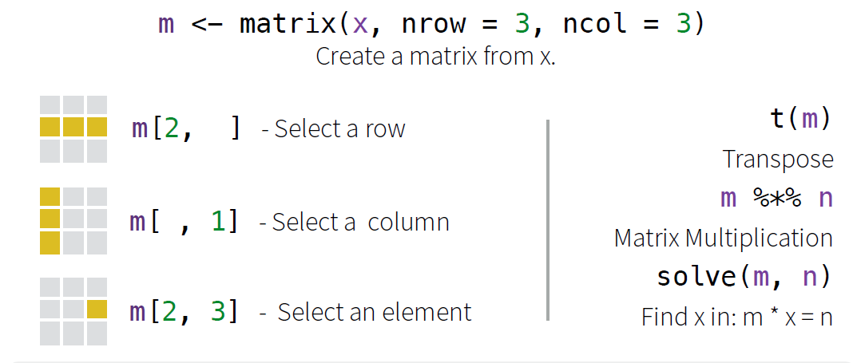
Matrices

Slide 17
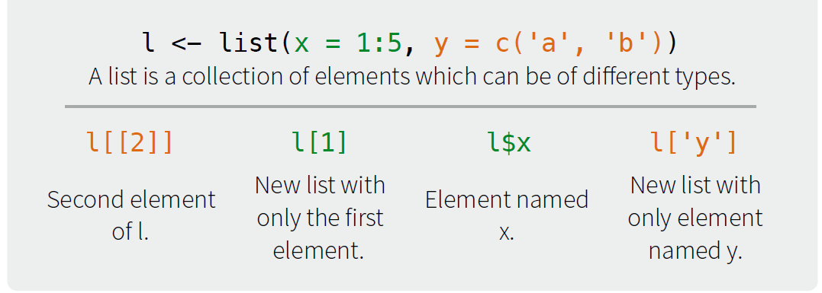
Listas

Slide 18
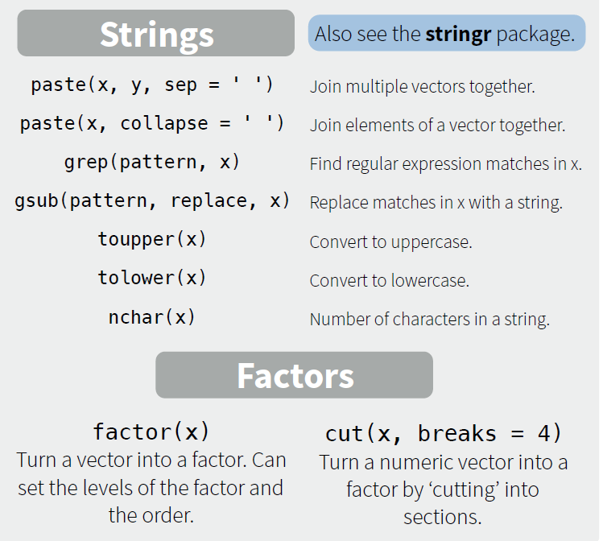
Strings y Factores

Slide 19
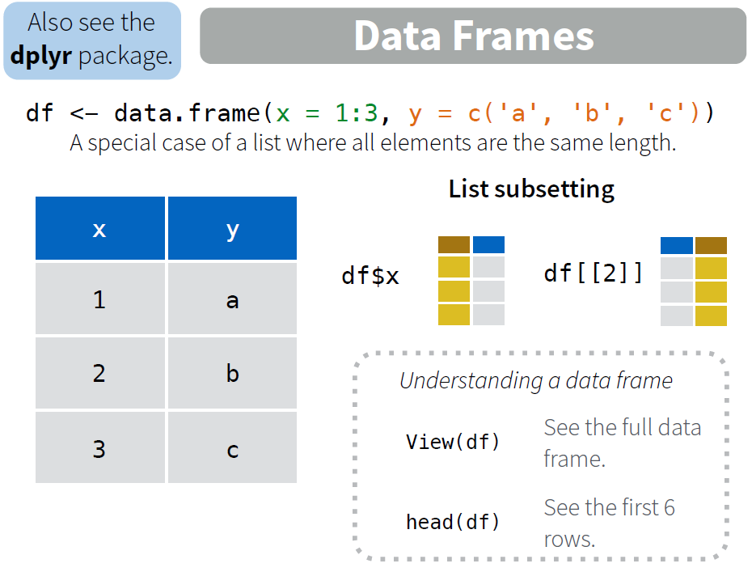
Data Frames

Slide 20
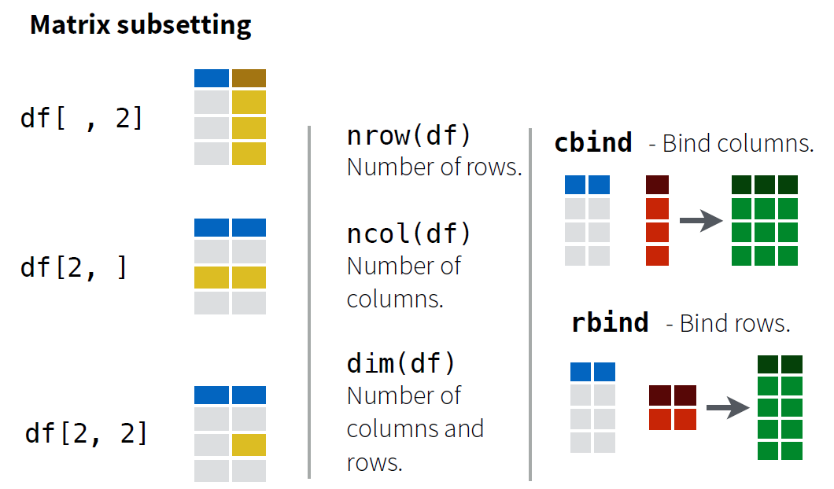
Data Frames Subsettings

Slide 21
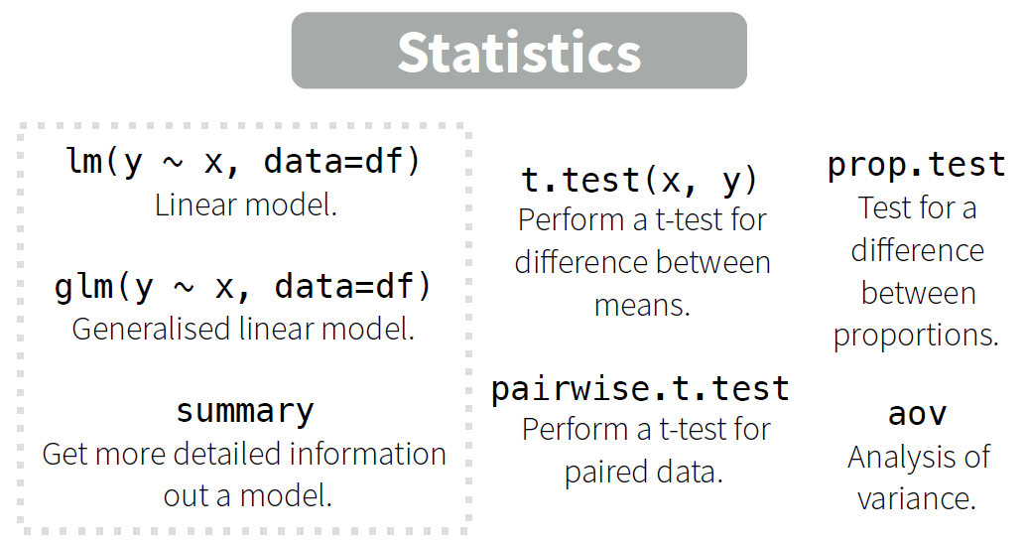
Estadísticos

Slide 22
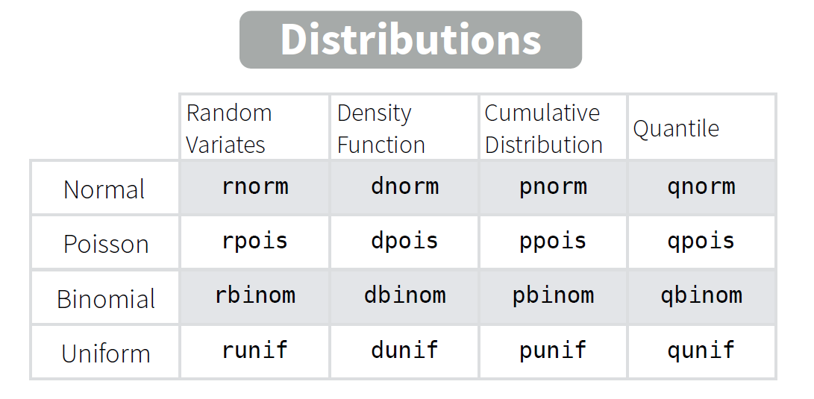
Distribuciones

Slide 23
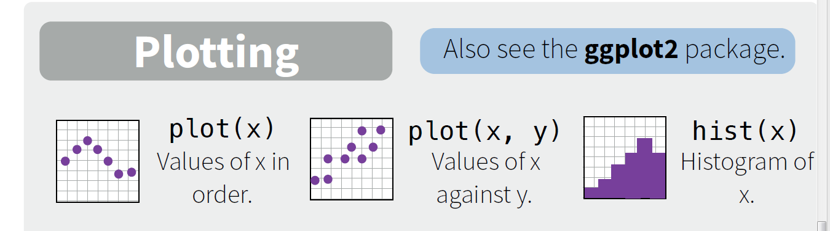
Gráficos

Slide 24
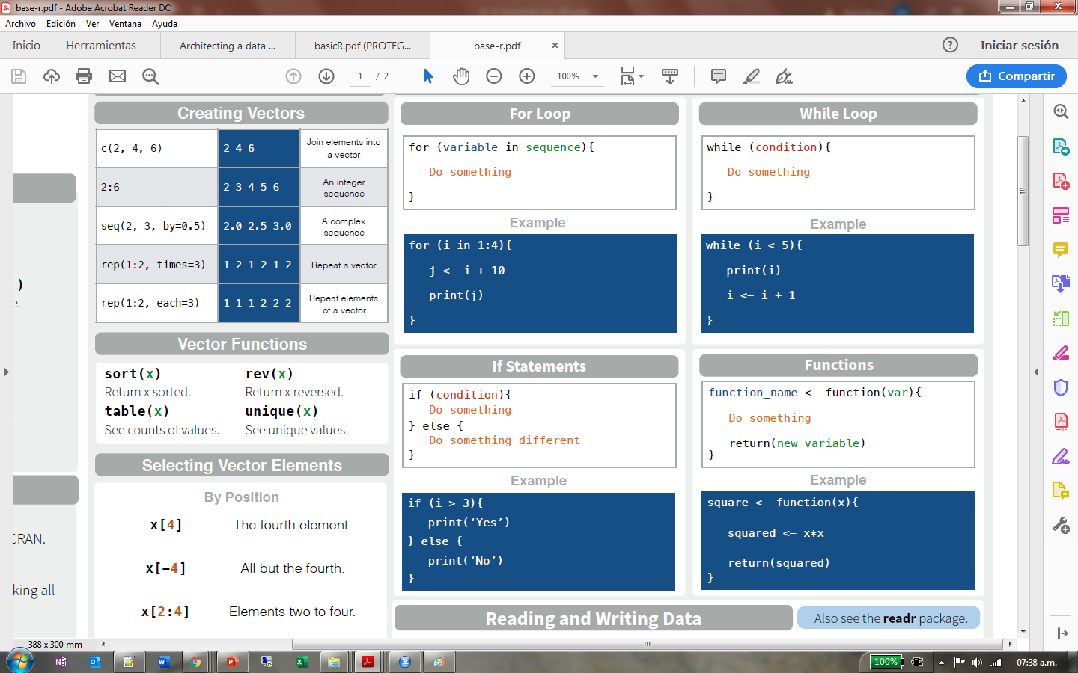
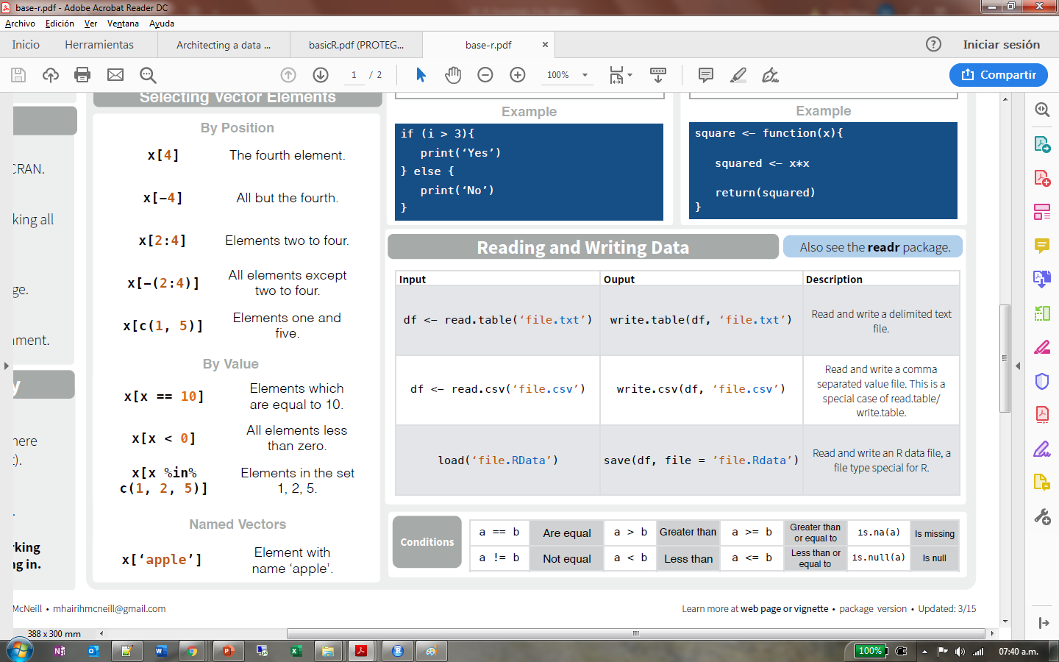
Instrucciones de Control

Slide 25
CONTENIDO
ASPECTOS GENERALES
ELEMENTOS DEL LENGUAJE
MANIPULACION DE DATOS
VISUALIZACIÓN DE DATOS

Slide 26
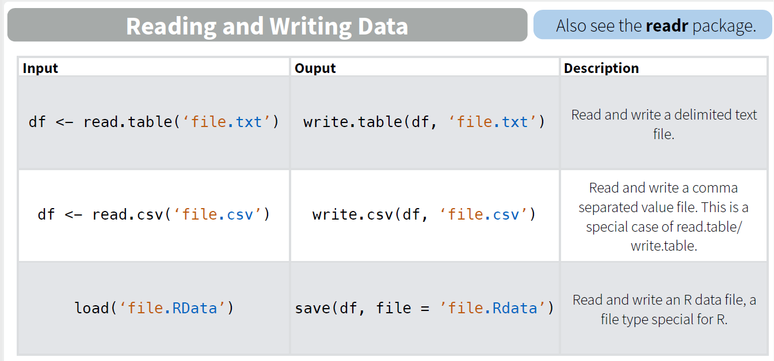
Import Data

Slide 27
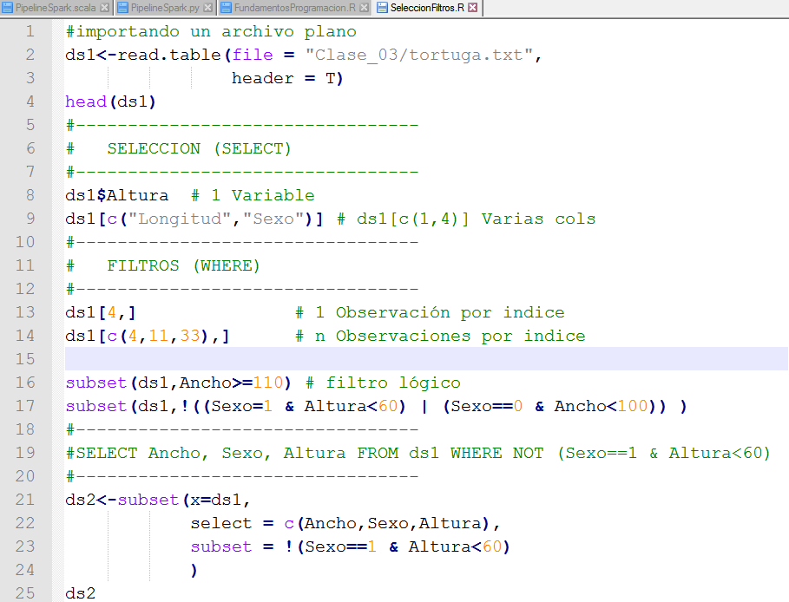
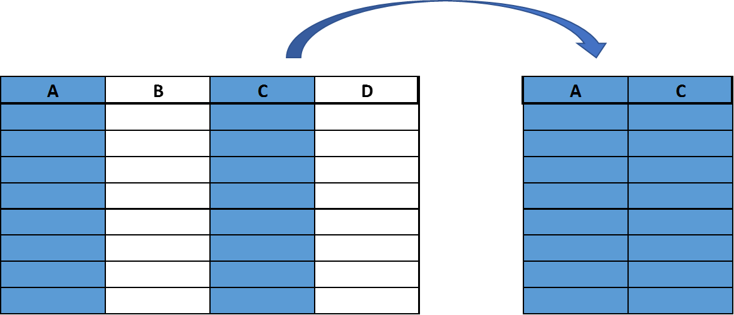
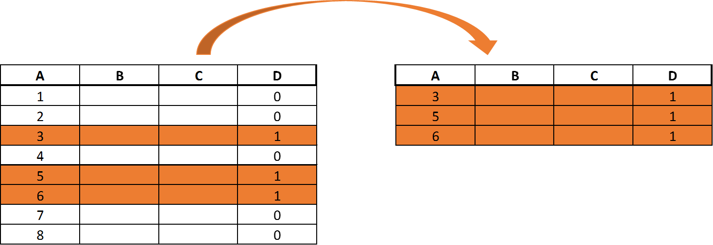
Selección y Filtros
Selección
Filtros
No siempre se utiliza toda la data importada

Slide 28
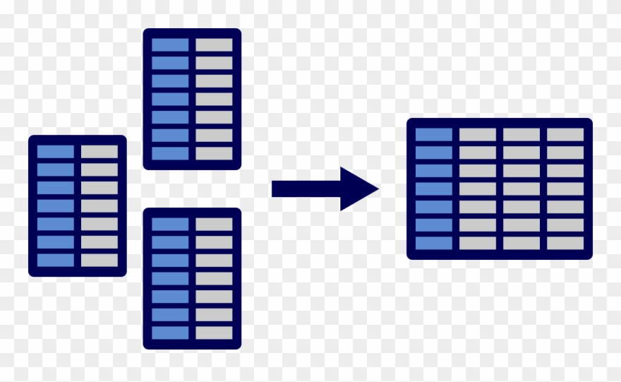
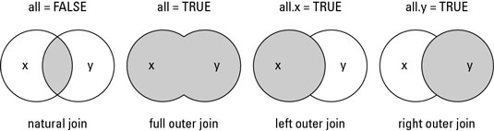
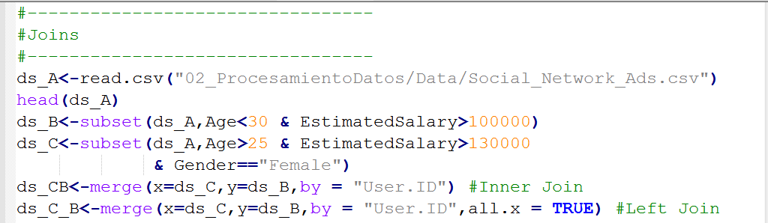
Merges

Slide 29
CONTENIDO
ASPECTOS GENERALES
ELEMENTOS DEL LENGUAJE
MANIPULACION DE DATOS
VISUALIZACIÓN DE DATOS

Slide 30
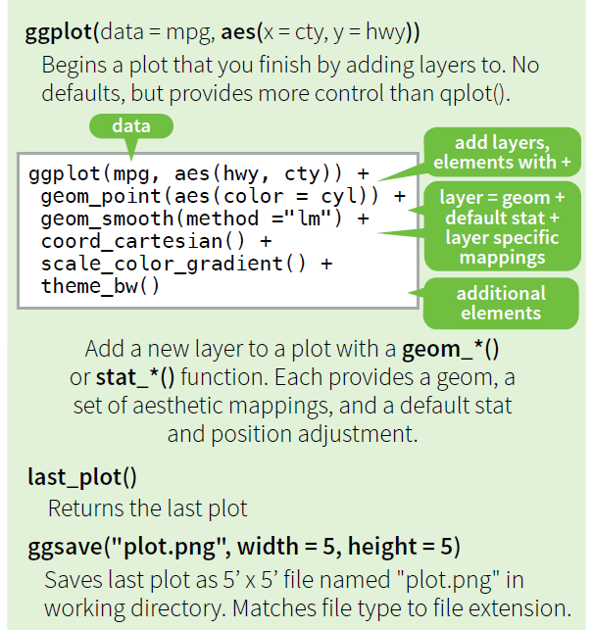
Librería ggplot

